Slide 1
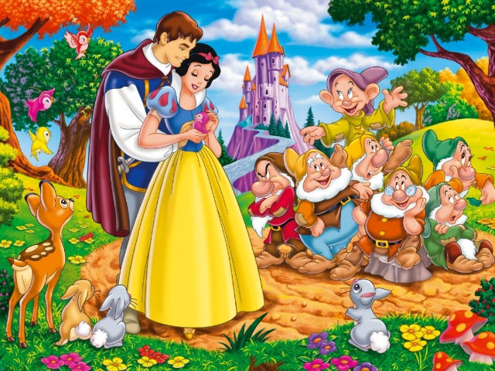
Snow-white and seven dwarfs

Slide 2
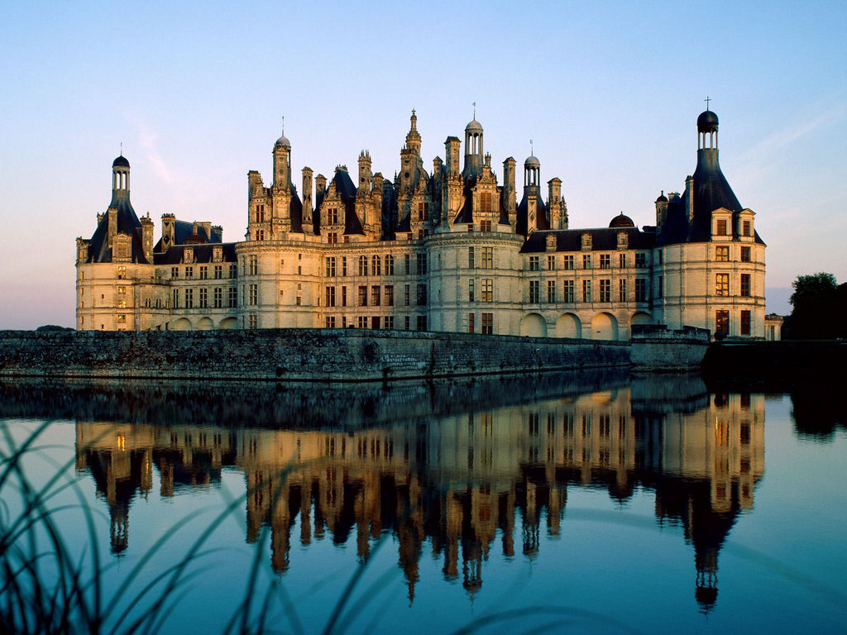

Slide 3
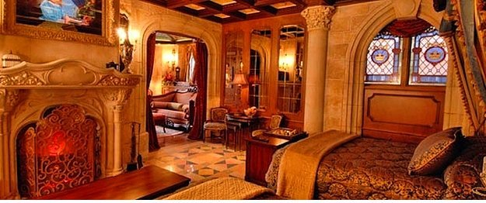

Slide 4
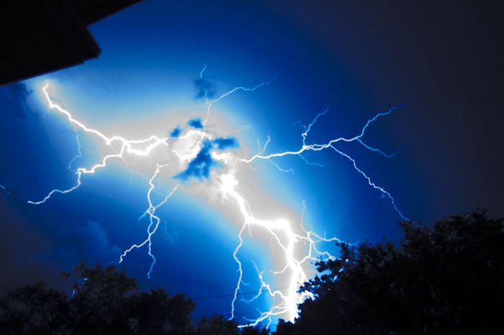

Slide 6
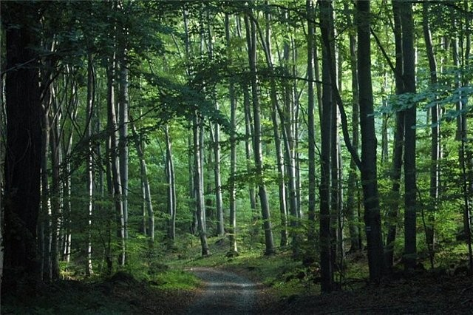

Slide 7
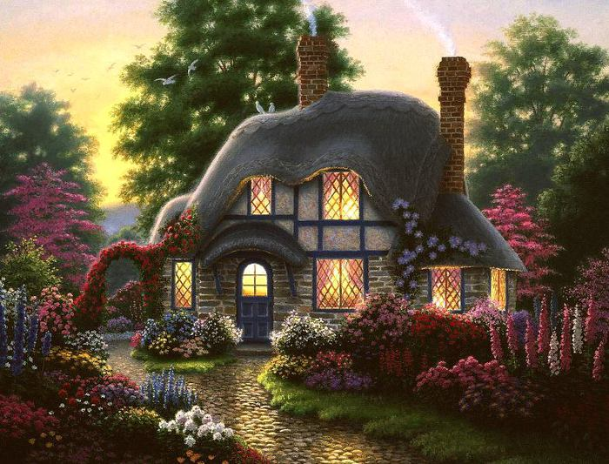

Slide 8
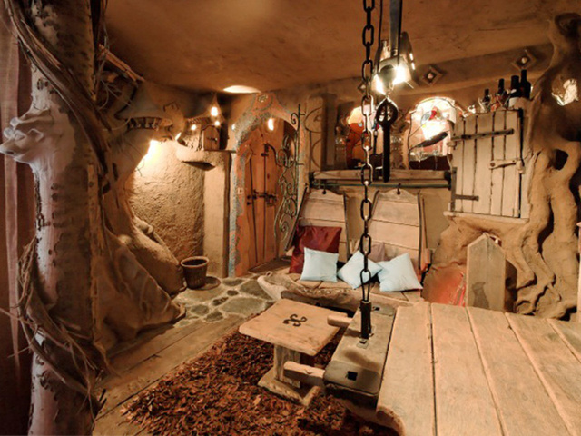

Slide 10
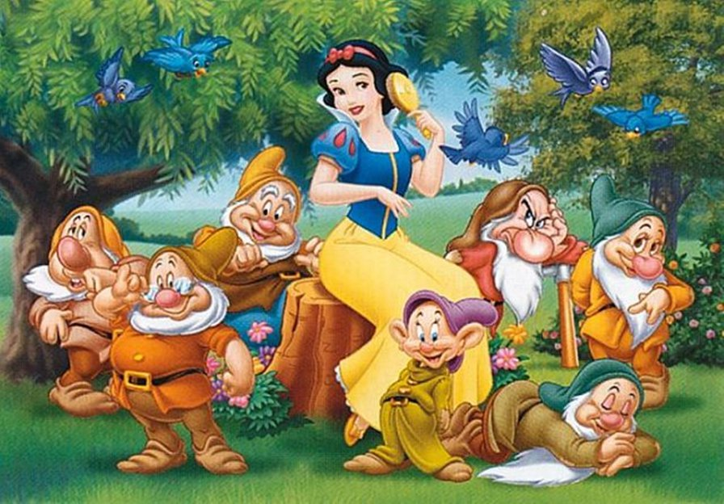

Slide 22
Действующие лица
Королева- Лапшина Светлана
Зеркало – Литвинова Алина
Принц – Медведев Иван
Охотник – Шевцов Владимир
Белоснежка –Хорошевская Наталья
1-й гном –Дьяченко Марина
2-й гном- Солодовникова Виктория
3-й гном -Зубкова Юлия

